Slide 1
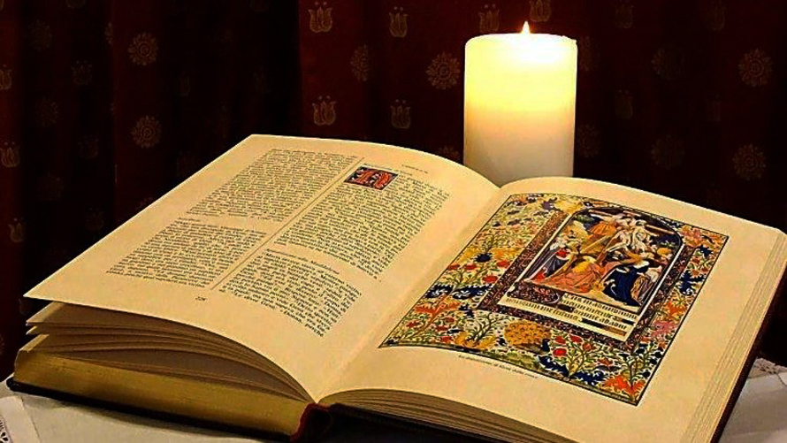
A Sacramentalidade
da Palavra de Deus

Slide 2
Sumário
1. O que é Sacramentalidade?
2. Sacramentalidade na história da Igreja
3. Sacramentalidade da Palavra de Deus

Slide 3
1.
O que é Sacramentalidade?

Slide 4
Mystérion
Sacramentum
Notes:
A palavra “Mystérion”, proveniente do grego, foi traduzida para o latim como “Sacramentum”. Mas como o original era tão rico em seu sentido, conservou-se tanto a tradução como o original!

Slide 5
Sacramentalidade se refere à característica própria dos sacramentos de serem sinais visíveis da graça invisível de Deus.
Deus, pela Igreja, nos concede a sua graça.
Tal graça nos é oferecida por meio de certos sinais sensíveis e eficazes: os Sacramentos.
Esta oferta divina é chamada na Igreja de “Graça sacramental”.

Slide 6
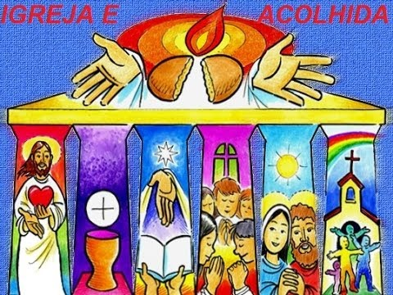
Notes:
Isso se dá dentro da Igreja!

Slide 7
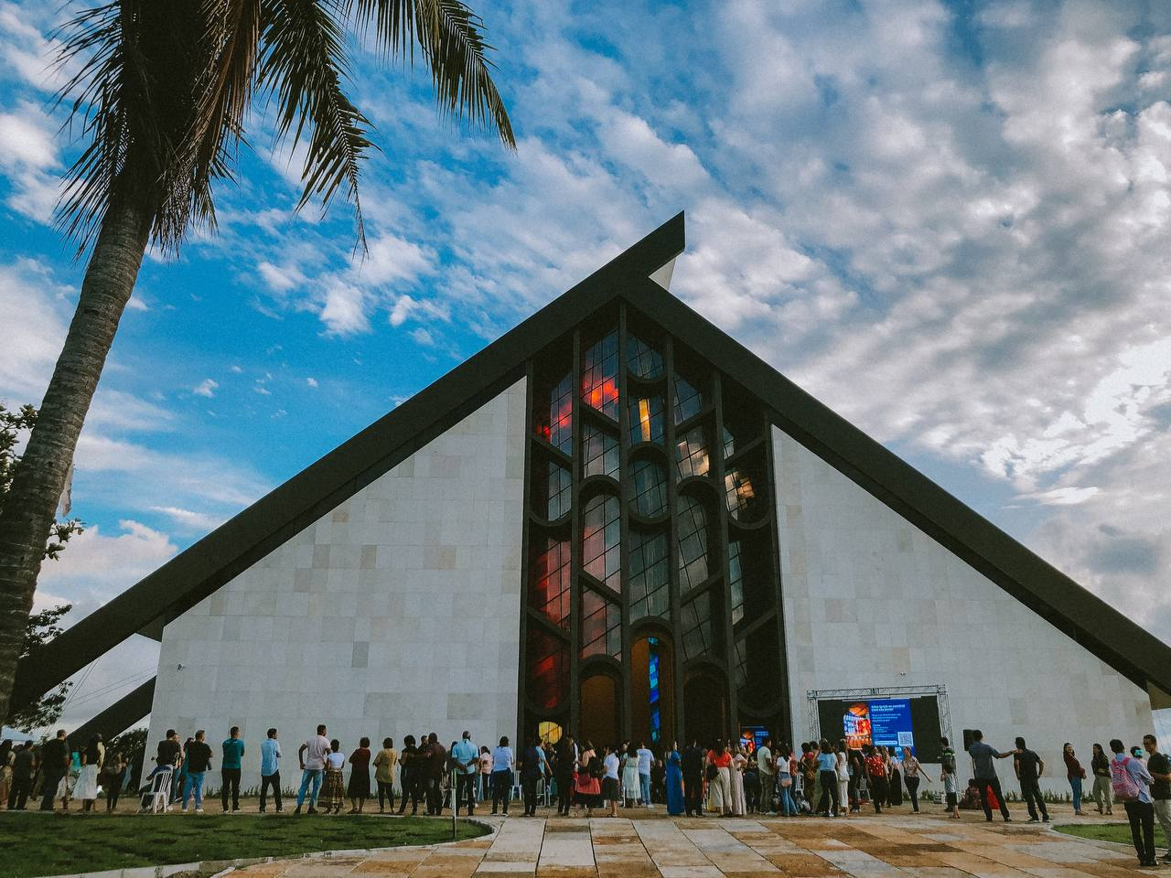
Na Igreja é que recebemos a graça de Deus!
Notes:
A graça de Deus nos é dada na Igreja - Comunidade dos cristãos.

Slide 8

Mas...
O que é Graça?

Slide 9
Tomemos um exemplo para entender a Graça...

Slide 10

Graça é beleza,
é qualidade,
é leveza...

Slide 11
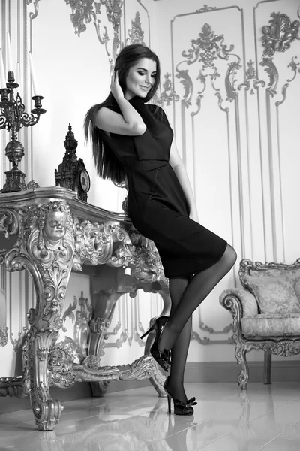
Graça é charme
(Caridade - Amor)

Slide 12
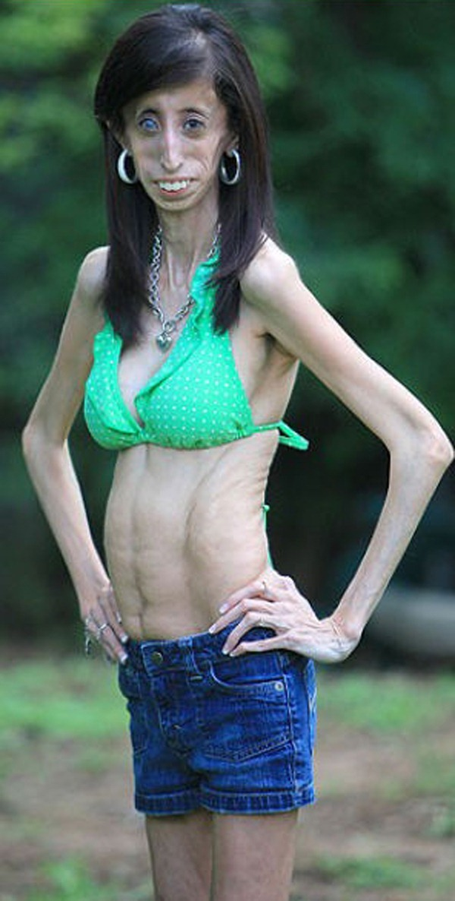
Não ter Graça
é não ter beleza,
é não ter leveza,
é não ter charme...

Slide 13


Slide 14
Os Sacramentos
nos oferecem
a Graça (Amor) de Deus!

Slide 15
Atenção!
A Graça nada tem a ver com a beleza exterior!
A Graça é algo interior, do profundo do coração!
A gente pode ser feio de morrer e ser belíssimo e exuberante pela Graça de Deus!!!

Slide 16
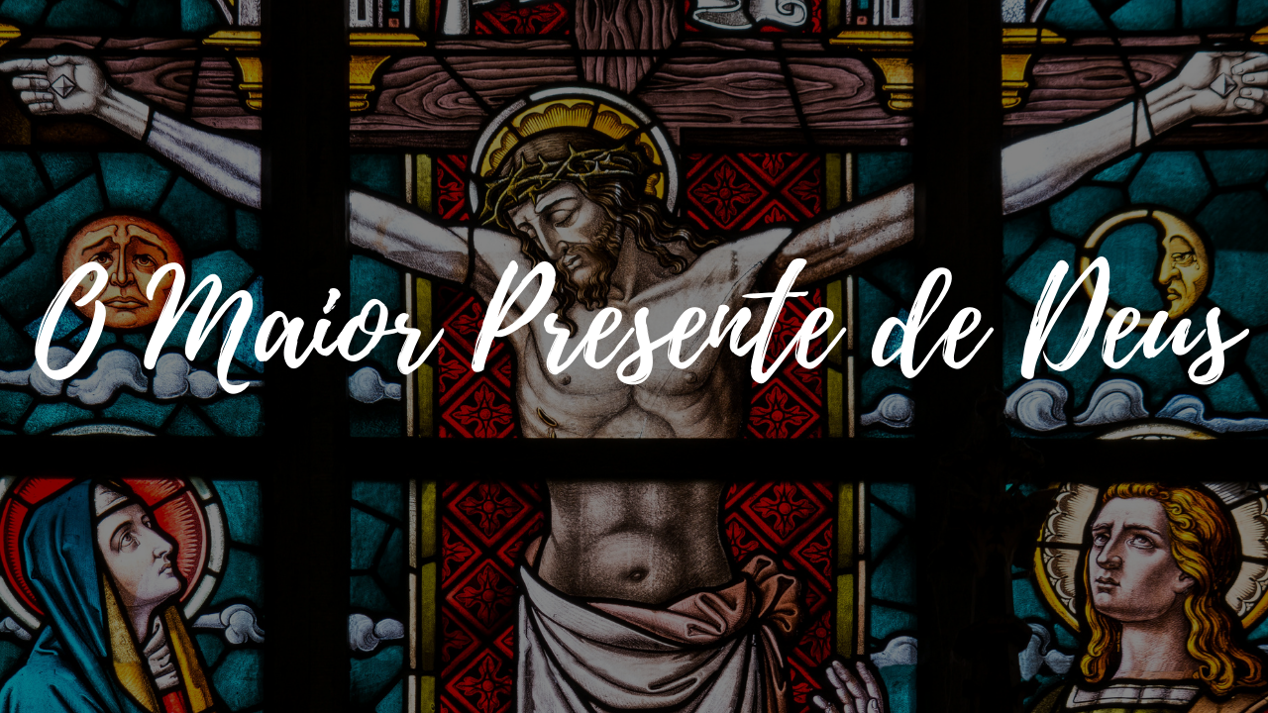
Graça...

Slide 17
Portanto:
A graça de Deus nos é oferecida na Igreja por meio de certas mediações.
A principal mediação da graça de Deus é o Septenário, instituído por Cristo para estar perto de nós: “Estarei convosco todos os dias...”
Os 7 sac. nos oferecem a graça visível e eficaz do Deus invisível.

Slide 18
Os Sacramentais:
Na Igreja temos também os Sacramentais.
São sinais sagrados instituídos pela Igreja para preparar os fiéis para receber os sacramentos e santificar diversas circunstâncias da vida.
Eles não conferem a graça de Deus, como os sacramentos, mas preparam para recebê-la e ajudam a crescer na vida cristã (cf. Cic 1667-1690).

Slide 19
Vejamos ainda o que diz a Igreja sobre as presenças reais de Cristo na Eucaristia
Paulo VI, na Encíclica Mysterium Fidei (1965) descreve as várias presenças “reais” de Cristo na Missa:
Na Igreja reunida
Na Palavra proclamada
No ministro que preside
Substancialmente, nas espécies consagradas

Slide 20
2.
Sacramentalidade na
História da Igreja?

Slide 21
Até o séc. XII, Mistério/Sacramento designava realidades distintas dos 7 sacramentos, como:
Cristo
Igreja
Escritura
Quaresma
Páscoa etc.
Notes:
= Até o séc. XII = “mistério” / “sacramento” designava realidades distinta dos 7 sinais, como: Cristo, Igreja, Escritura, quaresma, páscoa etc.
= Só após um processo lento e demorado se chegou a diferenciar claramente os “sacramenta maiora” (batismo e eucaristia) e os “sacramenta minora” (C.P.O.M.UE) e estes dos simples “sinais sagrados” (que remetem a outra realidade mas não santificam), isto é, os Sacramentais.

Slide 22
A partir do séc. XIII e, sobretudo, a partir do Concílio de Trento (1545-1563), foi delimitada a natureza específica do sacramento e indicado os 7 como sinais eficazes da graça divina.
Notes:
= A partir do séc. XIII e sobretudo de Trento, foi delimitada a natureza específica do sacramento e indicado os 7, como sinais “eficazes da graça”.

Slide 23
Em seguida à Reforma Protestante, o Concílio de Trento determinou que para haver sacramento era necessário:
Instituição por parte de Cristo
Estrutura de matéria e forma (hilemorfismo)
Eficácia “ex opere operato”
Intenção por parte do ministro
Disposição por parte do sujeito
Notes:
= A partir daqui, para haver sacramento era necessário:
1. instituição por parte de Cristo;
2. estrutura de matéria e forma [(hilemorfismo) Forma = palavra; Matéria = gesto simbólico];
3. eficácia “ex opere operato”;
4. intenção por parte do ministro;
5. Disposições por parte do sujeito (C. Trento, Sess. VII, câns. 1-12: DS 1601-1612).

Slide 24
O Vat. II, de certa forma, significou um retorno ao 1º Milênio, ao aplicar a expressão “sacramento” a: Cristo, à Igreja, ao cristão, a todo homem, às realidades criadas, à Escritura Sagrada... (LG 1, 8, 38, 48, SC 5-6; AG 1, 5; GS 12, 14, 36).

Slide 25
Assim, a teologia atual denomina sacramento outras realidades que ultrapassam o septenário.
Mas, se expressa de forma bem clara, ao falar de:
Sacramento do Batismo, Sacramento da Eucaristia etc.
Ou então de: Cristo sacramento, Igreja sacramento, Homem sacramento...
Portanto, a essência sacramental foi reconhecida em diversas realidades, como também na Palavra de Deus!

Slide 26
3.
Sacramentalidade no anúncio da Palavra de Deus

Slide 27
Sacramentalidade da
Palavra de Deus no
Ordo Lectionum Missae
Notes:
Os rituais dos sacramentos, bem como outros livros litúrgicos da Igreja, geralmente trazem uma introdução, que é uma ajuda para se celebrar bem. O Lecionário da Missa também tem a sua introdução, o Ordo Lectionum Missae, que recebeu grande enriquecimento na 2ª edição de 1982. Aí encontramos uma belíssima reflexão sobre o anúncio, o acolhimento, a celebração e a vivência da santa palavra de Deus na Igreja.

Slide 28
Palavra e Liturgia se unem intimamente, a ponto de se aceitar que a Palavra da Escritura foi posta por escrito exatamente para ser proclamada na celebração.
Na celebração litúrgica a Palavra de Deus alcança o máximo de si mesma.

Slide 29
Cada celebração litúrgica torna-se um acontecimento novo, pois sempre enriquece a Palavra com uma nova e eficaz interpretação.
A Palavra de Deus, portanto, constantemente anunciada na Liturgia, é sempre viva e eficaz pelo poder do Espírito Santo.
E manifesta aquele amor ativo do Pai que jamais deixa de agir entre nós.

Slide 30

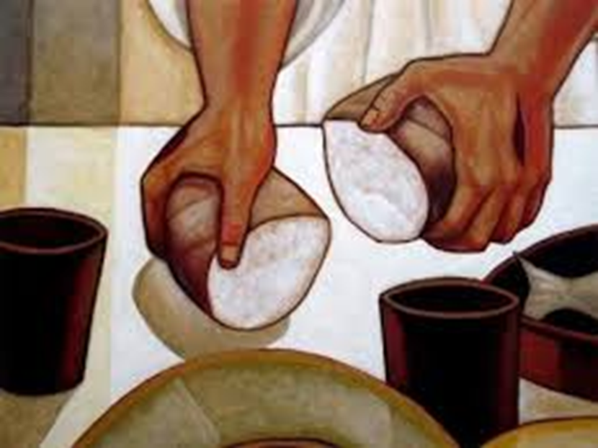
A Missa e suas 2 mesas
Mesa da Palavra de Deus
Mesa da Santa Eucaristia

Slide 31
Na proclamação do Antigo ou do Novo Testamento a Igreja anuncia sempre o mesmo Mistério de Cristo.
No Antigo Testamento está latente o Novo e no Novo se revela o Antigo.
Cristo é o centro e a plenitude de toda a Escritura e de toda a celebração litúrgica.

Slide 32
A Igreja se edifica e cresce ao escutar a Palavra de Deus, e os prodígios realizados por Deus na história da salvação tornam-se novamente presentes e atuantes na celebração litúrgica.
Deus, por sua vez, vale-se da mesma comunidade dos fiéis que celebram a Liturgia para que a sua Palavra se propague e seja glorificada, e seu nome seja exaltado entre os povos.

Slide 33
A ação do Espírito Santo na Liturgia:
Para que a Palavra de Deus realize nos corações aquilo que se escuta com os ouvidos, faz-se necessário a ação do Espírito.
Com sua inspiração e ajuda a Palavra de Deus torna-se fundamento da ação litúrgica e norma e segurança de toda a vida.

Slide 34
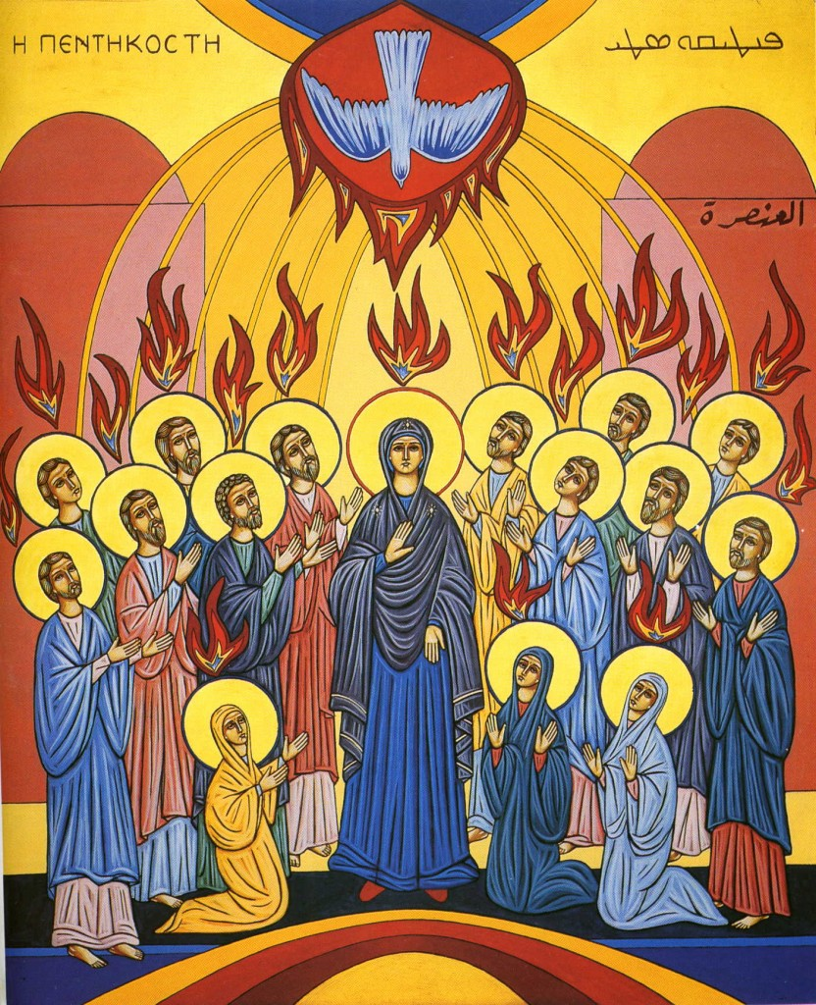
O Espírito Santo age diretamente na Liturgia Cristã

Slide 35
A ação do mesmo Espírito Santo não só precede, acompanha e segue toda a ação litúrgica, mas a cada um sugere no coração aquilo que na proclamação da Palavra de Deus é dito para toda a assembleia dos fiéis.
A Palavra consolida a unidade de todos e também favorece a diversidade dos carismas e a multiplicidade de atuações.

Slide 36
Conclusão
Por meio da sacramentalidade da Palavra de Deus a Igreja avança, cresce e se edifica cada vez mais.
E em cada um dos fiéis se realiza aquilo mesmo que Deus mais deseja: que a sua Palavra seja veículo eficaz de salvação e de vida para todos.

Slide 37
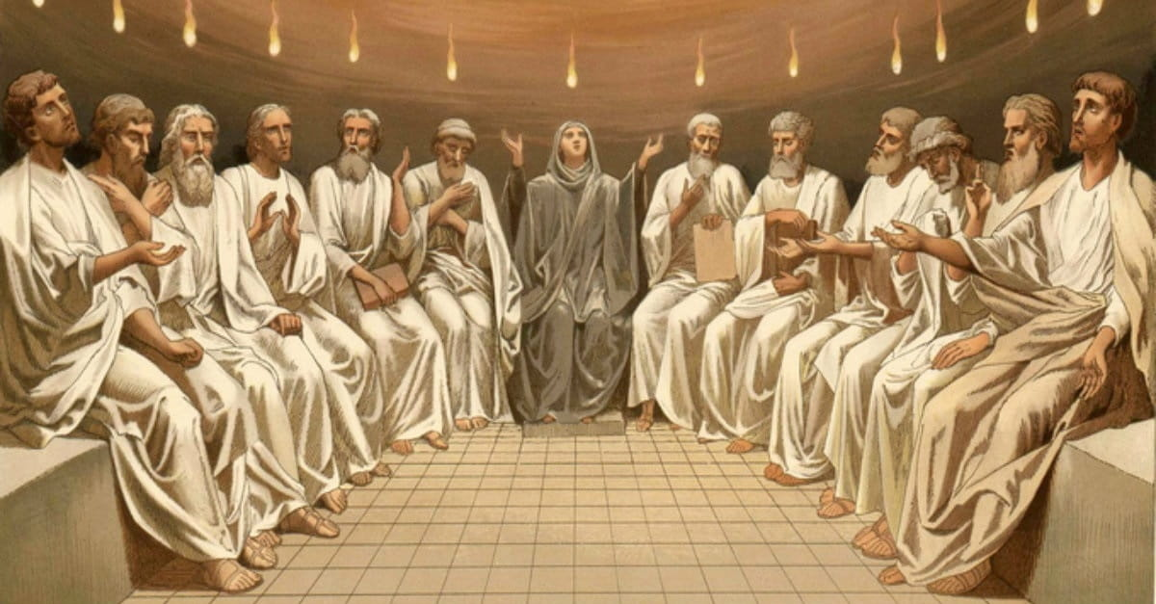
Liturgia: obra do Espírito!

